Slide 1
Goniometrické funkcie
  Funkcie tangens, kotangens

Slide 2
Definícia funkcií v pravouhlom trojuholníku
B
c
a
x
A
C
b
tg x je určený ako pomer protiľahlej odvesny
ku priľahlej odvesne
cotg x je určený ako pomer priľahlej odvesny
ku protiľahlej odvesne.

Slide 3


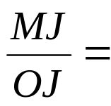
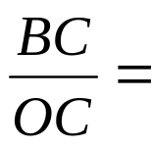
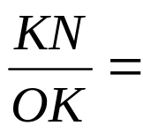
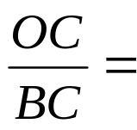
Definícia goniometrických funkcií v jednotkovej kružnici
y
K
x_{N}
N
x
k
B
M
1
y_{M}
x
x
=
J
O=A
C
=
$\frac{sinx}{cosx}$
$\frac{cosx}{sinx}$
tgx =
=
cotgx =
=

Slide 4
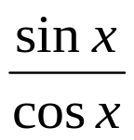
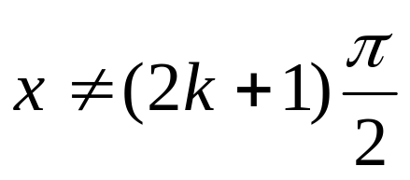

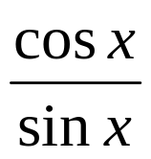
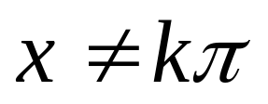

Definícia funkcií
Tangens je funkcia, ktorá každému reálnemu číslu x priradí číslo
tg x =
Kotangens je funkcia, ktorá každému reálnemu číslu x priradí číslo
cotgx =
Obor hodnôt pre obe funkcie je H = R

Slide 5
Znamienka hodnôt funkcií tgx, cotgx
y
II. kvadrant
I. kvadrant
tgx
-
-
+
+
cotgx
x
+
+
O
-
-
III. kvadrant
IV. kvadrant
y

Slide 6
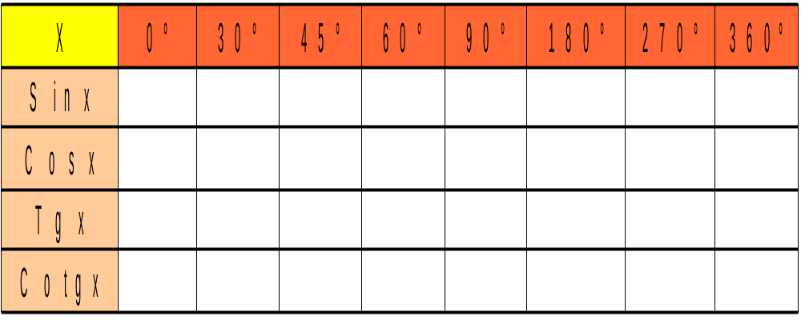








Tabuľka základných hodnôt goniometrických funkcií
$\frac{1}{2}$
-
-
-
-
-

